Slide 1




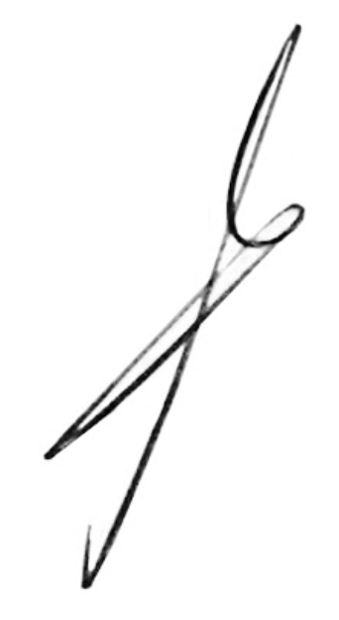
{name}!
Сегодня один год нашей совместной работы в компании «Андерсен»!
Поздравляем! Ура!
Первые таски, первые митинги, первые ивенты...
Надеемся, это было интересно и весело.
Мы ценим проявленные тобой лидерские качества, активность и умение
работать в команде. Мы отметили твои уникальные качества: игра на гитаре
и отменное чувство юмора — они помогают сплотить наш коллектив.
Спасибо за настроение.
Мы верим, что наше дальнейшее сотрудничество будет
плодотворным и мы вместе продолжим двигаться к новым успехам.
Спасибо тебе за то, что ты — часть команды Андерсен.
А.Хомич

